Slide 1

BANDO
“Nuove Generazioni”
Fondo per il contrasto della povertà educativa minorile
Soggetto attuatore del «Fondo per il contrasto della povertà educativa minorile»
Interamente partecipata dalla Fondazione CON IL SUD
www.conibambini.org

Slide 2
Fasi e tempistiche
25 Settembre 2017
9 Febbraio 2018
Ore 16:00
Apertura del Bando
Scadenza del Bando
Presentazione delle proposte
in un’unica fase
Soggetto attuatore del «Fondo per il contrasto della povertà educativa minorile»
Interamente partecipata dalla Fondazione CON IL SUD
www.conibambini.org

Slide 3
Obiettivo
Promuovere il benessere e la crescita armonica di minori nella fascia di età 5-14 anni, in particolare di quelli a rischio o in situazione di vulnerabilità, o che vivono in aree e territori particolarmente svantaggiati, garantendo efficaci opportunità educative, sviluppando e rafforzando l’alleanza, le competenze, il lavoro e la capacità di innovazione dei soggetti che si assumono la responsabilità educativa e prevenendo precocemente varie forme di disagio.
Soggetto attuatore del «Fondo per il contrasto della povertà educativa minorile»
Interamente partecipata dalla Fondazione CON IL SUD
www.conibambini.org

Slide 4
Risorse
Fondo per il Contrasto della Povertà Educativa Minorile
Bando «Nuove Generazioni»
Fascia di età 5-14 anni
Dotazione finanziaria 2017: 60 milioni di euro
Soggetto attuatore del «Fondo per il contrasto della povertà educativa minorile»
Interamente partecipata dalla Fondazione CON IL SUD
www.conibambini.org

Slide 5
Graduatorie
Graduatoria A
Dotazione pari al 50% del totale
Localizzazione interventi in una sola regione
Contributo richiesto tra 250 mila e 1 milione di euro.
Graduatoria B
Dotazione pari al 50% del totale
Localizzazione interventi in una o più regioni
Contributo richiesto tra 1 e 3 milioni di euro.
NB: Per la sola graduatoria A, sono previste quote minime di destinazione delle risorse per regione o gruppi di regioni.
Soggetto attuatore del «Fondo per il contrasto della povertà educativa minorile»
Interamente partecipata dalla Fondazione CON IL SUD
www.conibambini.org

Slide 6
Caratteristiche delle proposte (1)
Graduatoria A
CONTRIBUTO:
non superiore al 90% del costo complessivo del progetto
CO-FINANZIAMENTO:
quota di co-finanziamento monetario pari ad almeno 10% del costo complessivo del progetto
DURATA:
non inferiore a 24 mesi e non superiore a 36 mesi
Soggetto attuatore del «Fondo per il contrasto della povertà educativa minorile»
Interamente partecipata dalla Fondazione CON IL SUD
www.conibambini.org

Slide 7
Caratteristiche delle proposte (2)
Graduatoria B
CONTRIBUTO:
non superiore all’ 85% del costo complessivo del progetto
CO-FINANZIAMENTO:
quota di co-finanziamento monetario pari ad almeno 15% del costo complessivo del progetto
DURATA:
non inferiore a 24 mesi e non superiore a 48 mesi
Soggetto attuatore del «Fondo per il contrasto della povertà educativa minorile»
Interamente partecipata dalla Fondazione CON IL SUD
www.conibambini.org

Slide 8
Ambiti di intervento
Prevenzione della dispersione scolastica e contrasto all’abbandono
Rafforzamento del ruolo della scuola e di tutti gli attori del processo educativo
Coinvolgimento attivo delle famiglie nei servizi educativi presenti sul territorio
Sviluppo del senso di riappropriazione degli spazi comuni, del senso di cittadinanza e della legalità nei minori
Promozione delle competenze cognitive (es. competenze digitali e discipline STEM) e non (es. competenze relazionali, pensiero creativo ) dei minori
Potenziamento del riconoscimento precoce di difficoltà di apprendimento e bisogni educativi speciali e dell’integrazione di minori in condizioni di svantaggio
Accompagnamento nelle fasi di passaggio: dalla scuola di infanzia alla scuola primaria, dalla scuola primaria alla scuola secondaria di primo grado e dalla scuola secondaria di primo a quella di secondo grado.
Soggetto attuatore del «Fondo per il contrasto della povertà educativa minorile»
Interamente partecipata dalla Fondazione CON IL SUD
www.conibambini.org

Slide 9
Requisiti di partecipazione
Partnership di almeno 3 soggetti, di cui:
Almeno un Ente di Terzo Settore (soggetto responsabile)
Almeno un istituto scolastico del Sistema Nazionale di Istruzione
Un ente incaricato della valutazione di impatto
Il Soggetto Responsabile (SR) coordinerà i rapporti dell’intera partnership con l’impresa sociale CON I BAMBINI, anche per la rendicontazione delle spese.
NB: Nessun soggetto della partnership potrà gestire una quota superiore al 50% del contributo richiesto dalla proposta.
Soggetto attuatore del «Fondo per il contrasto della povertà educativa minorile»
Interamente partecipata dalla Fondazione CON IL SUD
www.conibambini.org

Slide 10
Soggetto Responsabile (1)
Caratteristiche
Il soggetto responsabile (SR) è l’unico soggetto legittimato a presentare un progetto, deve essere un Ente di Terzo Settore cui si applicano le disposizioni contenute nella L.106/2016 e che non svolge attività in contrasto con le finalità del fondo;
Il soggetto responsabile deve avere la sede legale e/o operativa nell’area territoriale di intervento;
Alla data di pubblicazione del presente Bando, il soggetto responsabile deve essere costituito, da almeno in due anni, in prevalenza da persone fisiche e/o da Enti di Terzo Settore in forma di atto pubblico o scrittura privata autenticata o registrata.
NB: Gli istituti scolastici non possono presentare proposte in qualità di soggetti responsabili
Soggetto attuatore del «Fondo per il contrasto della povertà educativa minorile»
Interamente partecipata dalla Fondazione CON IL SUD
www.conibambini.org

Slide 11
Soggetto Responsabile (2)
Regole di partecipazione
  Aver presentato una sola proposta in risposta al presente Bando, pena l’inammissibilità di tutte le proposte presentate;
  Non essere presente in altri progetti in qualità di partner nel presente Bando;
  Non avere progetti già finanziati nell’ambito dei bandi pubblicati nel 2016 da CON I BAMBINI, in qualità di soggetto responsabile.
  NB: I progetti presentati sul presente Bando da soggetti responsabili di un progetto a valere sul Bando Adolescenza 2016 saranno accolti con riserva fino alla pubblicazione degli esiti finali.
Soggetto attuatore del «Fondo per il contrasto della povertà educativa minorile»
Interamente partecipata dalla Fondazione CON IL SUD
www.conibambini.org

Slide 12
Partnership (1)
Caratteristiche
I soggetti della partnership potranno appartenere al mondo:
del Terzo Settore
della scuola
dei sistemi regionali di istruzione e formazione professionale
delle istituzioni pubbliche
dell’università
della ricerca
delle imprese
Soggetto attuatore del «Fondo per il contrasto della povertà educativa minorile»
Interamente partecipata dalla Fondazione CON IL SUD
www.conibambini.org

Slide 13
Partnership (2)
Regole di partecipazione
Ciascun partner non potrà partecipare, pena l’inammissibilità dei progetti in cui è presente, ad altri progetti a valere sul presente Bando;
Le amministrazioni locali, le università e i centri di ricerca possono partecipare a più di un progetto a valere sul presente bando;
La partecipazione di organizzazioni «profit» non dovrà mirare alla ricerca del profitto, ma all’apporto di competenze e risorse per la crescita e lo sviluppo del territorio e della società locale.
  NB: Le due graduatorie A e B appartengono allo stesso Bando, pertanto non è ammissibile la partecipazione a più progetti anche se a valere su diverse graduatorie.
Soggetto attuatore del «Fondo per il contrasto della povertà educativa minorile»
Interamente partecipata dalla Fondazione CON IL SUD
www.conibambini.org

Slide 14
Principali criteri di ammissibilità (1)
Modalità di presentazione
Invio della proposta tramite la piattaforma Chàiros, entro i termini previsti dal Bando, completa di tutti gli allegati richiesti.
Caratteristiche della proposta
Rispetto di tutti i requisiti relativi a partenariato, durata dei progetti, all’entità del contributo richiesto e del cofinanziamento apportato.
Presidio territoriale
Per la graduatoria A, presenza di una sede (legale o operativa) del SR nella regione in cui si interviene;
Per la graduatoria B, presenza di una sede (legale o operativa) di almeno uno dei partner in ciascuna delle regioni coinvolte.
Soggetto attuatore del «Fondo per il contrasto della povertà educativa minorile»
Interamente partecipata dalla Fondazione CON IL SUD

Slide 15
Principali criteri di ammissibilità (2)
Natura delle attività
La proposta non è diretta prevalentemente ad attività di ricerca e studio e/o non è orientata a richiedere contributi per la gestione ordinaria delle attività del SR o di uno o più partner.
Acquisto o costruzione immobili
La proposta non richiede contributi finalizzati all’acquisto o alla costruzione di infrastrutture immobiliari.
Riqualificazione/ristrutturazione
La proposta non prevede interventi di riqualificazione/ristrutturazione, in una percentuale superiore al 30% del contributo richiesto (e comunque non superiore a 500.000€)
Valutazione di impatto
Presenza di una strategia di valutazione di impatto e di un soggetto specifico della partnership con comprovata esperienza e competenza in tale attività.
Soggetto attuatore del «Fondo per il contrasto della povertà educativa minorile»
Interamente partecipata dalla Fondazione CON IL SUD
www.conibambini.org

Slide 16
Maggiori casi di inammissibilità (1)
Mancanza di uno o più documenti obbligatori (punto 3.1)
Soggetto responsabile la cui forma giuridica non rientra tra quelle degli Enti di Terzo Settore, cui si applicano le disposizioni previste dalla legge 106/2016, o la cui compagine sociale non è composta in prevalenza da persone fisiche o Enti di Terzo Settore (punto 2.1 b)
Mancata previsione, nel piano delle azioni, di un'azione specifica di valutazione di impatto e/o di risorse specifiche ad essa dedicate (punto 2.4.1 g)
Assenza nel partenariato di un soggetto competente, distinto dal Soggetto Responsabile, incaricato di effettuare la valutazione di impatto del progetto (punti 1.4, 2.3 c, 2.4.1 g)
Insufficiente competenza ed esperienza del soggetto incaricato della valutazione di impatto del progetto (punto 2.3 c)
Soggetto attuatore del «Fondo per il contrasto della povertà educativa minorile»
Interamente partecipata dalla Fondazione CON IL SUD
www.conibambini.org

Slide 17
Maggiori casi di inammissibilità (2)
Richiesta di contributi per l'acquisito e/o costruzione di infrastrutture fisiche (punto 2.4.2. f)
Gestione di una quota superiore al 50% del contributo richiesto da parte di uno dei soggetti del partenariato (punto 2.4.1. c)
Indicazione di spese finalizzate alla ristrutturazione e/o adeguamento di immobili per un importo superiore al 30% del contributo richiesto (punto 2.4.2. g)
Soggetto attuatore del «Fondo per il contrasto della povertà educativa minorile»
Interamente partecipata dalla Fondazione CON IL SUD
www.conibambini.org

Slide 18
Spese non ammissibili (1)
Erogazioni di contributi finanziari (finalizzati, ad esempio, al finanziamento di altri progetti o alla costituzione di imprese o altre organizzazioni);
    Fatture emesse da partner del progetto nei confronti del soggetto responsabile. Le spese eventualmente sostenute dai partner del progetto andranno documentate con le stesse modalità previste per il soggetto responsabile;
    Spese sostenute da enti (anche se consorziati o associati ai partner del progetto) non presenti nel partenariato;
    Contributi richiesti per il finanziamento di attività di uno qualsiasi dei soggetti della partnership (ivi incluso il soggetto responsabile) non strettamente connesse alla realizzazione del progetto, quali ad esempio contributi per la gestione ordinaria delle attività usualmente svolte da uno qualsiasi dei soggetti della partnership;
Soggetto attuatore del «Fondo per il contrasto della povertà educativa minorile»
Interamente partecipata dalla Fondazione CON IL SUD
www.conibambini.org

Slide 19
Spese non ammissibili (2)
    Spese di progettazione;
    Spese per la creazione di nuovi siti internet;
    Oneri finanziari, commissioni bancarie e ammortamenti;
    Spese di struttura (es. utenze, cancelleria, ufficio, ...);
    Qualsiasi costo che non dia luogo a un esborso monetario (quali, ad esempio, valorizzazione del lavoro volontario, immobili messi a disposizione delle attività progettuali);
    Spese forfettarie o autocertificate (tutte le spese sostenute devono essere dimostrate da appositi giustificativi di spesa quietanzati: buste paga, fatture, ricevute…);
    Spese finalizzate all’acquisto e/o alla costruzione di infrastrutture fisiche immobiliari;
    Spese per la ristrutturazione di infrastrutture fisiche immobiliari che eccedano la percentuale massima prevista dal Bando.
Soggetto attuatore del «Fondo per il contrasto della povertà educativa minorile»
Interamente partecipata dalla Fondazione CON IL SUD
www.conibambini.org

Slide 20
Modalità di finanziamento e rendicontazione
La liquidazione del contributo al soggetto responsabile avviene in 4 diversi momenti:
anticipo all’avvio del progetto, pari al 25% del contributo assegnato;
2 acconti in due diverse tranche (1/3 e 2/3 del progetto), pari rispettivamente al 25% e 30% del contributo assegnato;
saldo, sulla base delle spese effettivamente sostenute e quietanzate.
NB: Tutte le spese sostenute devono essere dimostrate da appositi giustificativi di spesa quietanzati (es. buste paga, fatture, ricevute).
Soggetto attuatore del «Fondo per il contrasto della povertà educativa minorile»
Interamente partecipata dalla Fondazione CON IL SUD
www.conibambini.org

Slide 21
Principali criteri di valutazione (1)
Le proposte progettuali selezionate dovranno:
Essere coerenti con le finalità generali, gli ambiti del Bando e aderenti ai bisogni dei contesti su cui intervengono.
Coinvolgere nella partnership competenze ed esperienze adeguate alla realizzazione degli interventi proposti.
Presentare indicazioni adeguate sulla sostenibilità e continuità degli interventi da realizzare.
Includere modalità e strumenti efficaci di monitoraggio delle attività da realizzare e valutazione degli obiettivi da raggiungere.
Soggetto attuatore del «Fondo per il contrasto della povertà educativa minorile»
Interamente partecipata dalla Fondazione CON IL SUD
www.conibambini.org

Slide 22
Principali criteri di valutazione (2)
Le proposte progettuali selezionate dovranno:
Promuovere l’apprendimento di competenze cognitive (es. discipline STEM, competenze digitali) e non (es. competenze relazionali, pensiero innovativo e creativo).
Valorizzare il ruolo della scuola quale attore centrale della crescita dei minori e favorire il coinvolgimento attivo delle famiglie nel processo educativo.
Mostrare elementi di innovatività nelle iniziative proposte, intervenendo inoltre in contesti con una presenza ampia e diffusa del fenomeno che si intende contrastare.
NB: Per la graduatoria B, si privilegeranno quelle orientate a modellizzare pratiche e metodologie innovative con potenziale di replicabilità in altri territori e con una chiara organicità e strategia nazionale, che vada oltre la mera giustapposizione di iniziative realizzate in differenti regioni.
Soggetto attuatore del «Fondo per il contrasto della povertà educativa minorile»
Interamente partecipata dalla Fondazione CON IL SUD
www.conibambini.org

Slide 23
FOCUS: La valutazione di impatto
Le proposte dovranno prevedere una strategia di valutazione di impatto a due anni dalla conclusione del progetto e un soggetto specifico, che non coincida con il soggetto responsabile o l’intera partnership, con comprovata esperienza e competenza in tale attività;
Ciascun ente valutatore può partecipare a un massimo di 5 proposte progettuali;
Sarà possibile destinare all’azione specifica:
in Graduatoria A, risorse fino a un massimo del 4% rispetto al contributo richiesto.
in Graduatoria B, risorse fino a un massimo del 2,5% rispetto al contributo richiesto.
NB: Nel caso in cui la partnership non riesca a identificare autonomamente tale soggetto, è predisposto su www.conibambini.org un elenco di soggetti idonei
Soggetto attuatore del «Fondo per il contrasto della povertà educativa minorile»
Interamente partecipata dalla Fondazione CON IL SUD
www.conibambini.org

Slide 24
FOCUS: La comunità educante
Quali elementi favoriscono il coinvolgimento e l’allargamento della comunità educante?
Presenza di una chiara strategia di coinvolgimento degli attori del processo educativo (es. scuole, enti di Terzo Settore, forme di auto-organizzazione di cittadini e genitori), orientata a stimolare ulteriori iniziative da parte dei soggetti della comunità educante, anche oltre la fine del progetto;
Valorizzazione del corpo insegnanti e degli operatori, attraverso attività formative e informative;
Presenza di meccanismi finalizzati a creare una circolarità delle informazioni, creando nella comunità la consapevolezza della propria esistenza e rafforzandone l’identità stessa;
Presenza di momenti di restituzione alla comunità, al fine di costruire «memoria».
NB: La partecipazione degli attori della comunità educante all’interno delle attività proposte deve essere attiva e mirata ad un allargamento oltre ai soggetti della partnership.
Soggetto attuatore del «Fondo per il contrasto della povertà educativa minorile»
Interamente partecipata dalla Fondazione CON IL SUD
www.conibambini.org

Slide 25
FOCUS: Sostenibilità
Quali elementi favoriscono la sostenibilità della proposta?
Partnership solida dal punto di vista economico-finanziario;
Presenza di soggetti indispensabili per realizzare le attività e per la prosecuzione dei servizi attivati.
Presenza di enti co-finanziatori credibili;
Presenza di differenti enti sostenitori e fonti di finanziamento;
Previsione di introiti da attività avviate durante la vita del progetto;
Previsione di una strategia chiara di sostenibilità delle attività, fin dalla presentazione della proposta progettuale.
Soggetto attuatore del «Fondo per il contrasto della povertà educativa minorile»
Interamente partecipata dalla Fondazione CON IL SUD
www.conibambini.org

Slide 26

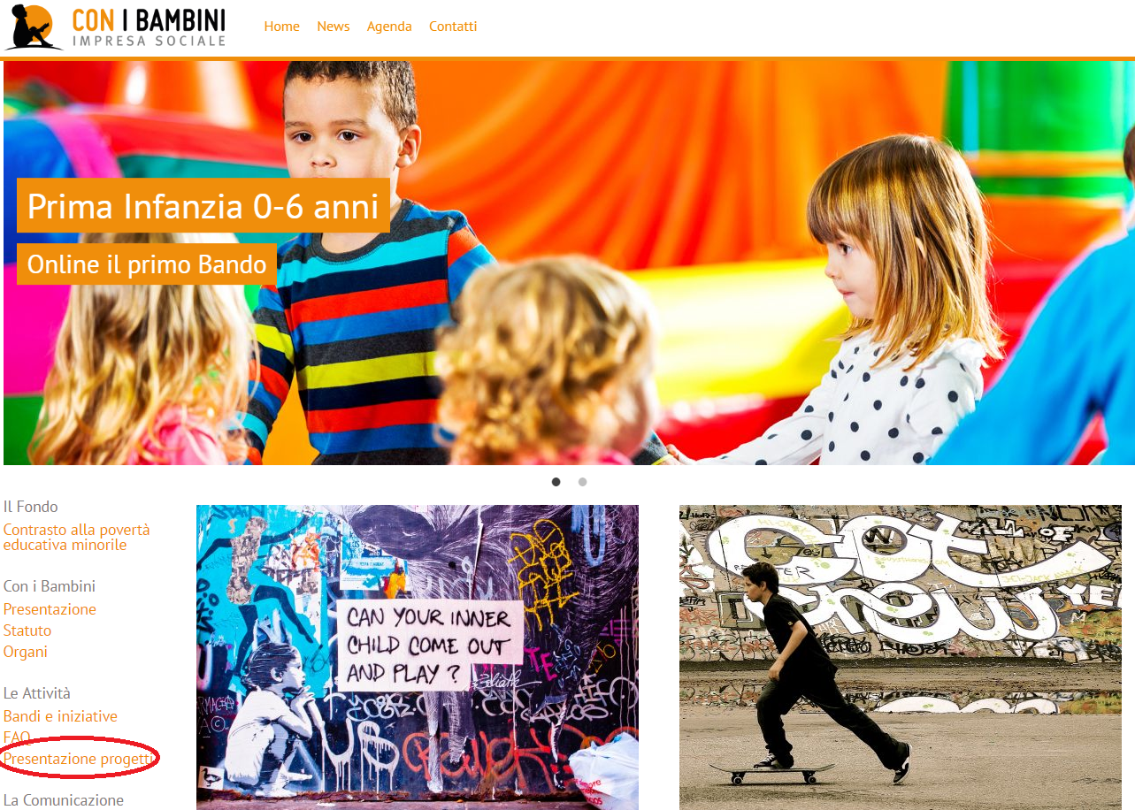
Modalità di presentazione delle proposte
Le proposte devono essere compilate e inviate esclusivamente online
tramite l'apposita piattaforma www.chairos.it.
È possibile raggiungere la piattaforma anche attraverso il sito www.conibambini.org, cliccando nella sezione “Le attività” su
“Presentazione progetti”.
Soggetto attuatore del «Fondo per il contrasto della povertà educativa minorile»
Interamente partecipata dalla Fondazione CON IL SUD
www.conibambini.org

Slide 27
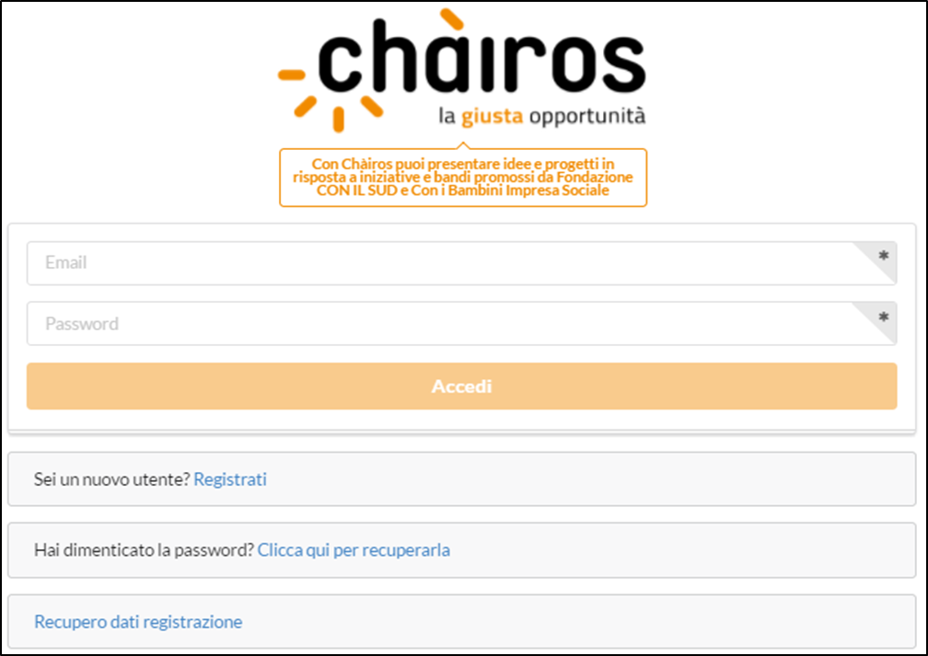
Iscrizione alla piattaforma
Per poter accedere e utilizzare la piattaforma CHÀIROS,
tutti i soggetti devono necessariamente registrarsi e creare un profilo utente, cliccando su «Registrati» nella schermata iniziale.
Dopo aver effettuato la registrazione, sarà possibile effettuare l’accesso con le proprie credenziali cliccando su «Accedi».
Soggetto attuatore del «Fondo per il contrasto della povertà educativa minorile»
Interamente partecipata dalla Fondazione CON IL SUD
www.conibambini.org

Slide 28
Come ricevere supporto?
È possibile contattare gli uffici di Impresa Sociale CON I BAMBINI:
All’indirizzo e-mail iniziative@conibambini.org per quesiti legati al bando
All’indirizzo e-mail comunicazioni@chairos.it per quesiti legati all’utilizzo del portale Chàiros.
Telefonicamente al numero 06/40410100 (interno 1 – Attività Istituzionali)
Ulteriori informazioni saranno rese disponibili su http://www.conibambini.org/faq/
…grazie per l’attenzione!
Soggetto attuatore del «Fondo per il contrasto della povertà educativa minorile»
Interamente partecipata dalla Fondazione CON IL SUD
www.conibambini.org

